Slide 1

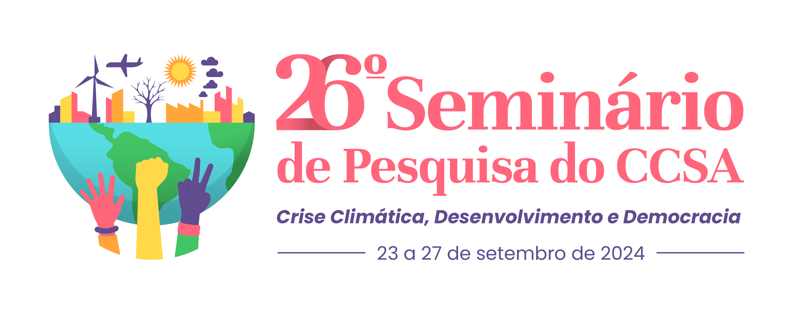
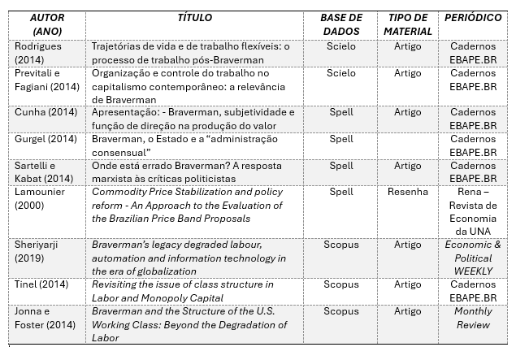
BRAVERMAN E DEGRADAÇÃO DO TRABALHO: um estudo da arte dos estudos organizacionais nas bases de dados Scopus, Scielo e Spell.
Luciana Laura Gusmão Cordeiro, Universidade Federal do Rio Grande do Norte, luciana.cordeiro.110@ufrn.edu.br
INTRODUÇÃO
O presente estudo buscou identificar o estado da arte das pesquisas que abordavam a degradação do trabalho a luz de Braverman. A degradação do trabalho ocorre a partir da excessiva divisão de tarefas e do antagonismo de classes que o capitalismo se propõe (Braverman, 1977; Sheriyarji, 2019; Tinel,2014). Apesar da obra de Henry Braverman possuir mais de 40 anos, a problemática trazida pelo autor ainda permanece em nossos dias atuais, pois a degradação do trabalho ainda “mantém como se expande e se aprofunda, respaldada por políticas de flexibilização e de desregulamentação do trabalho” (Previtali e Fagiani, 2014, p.2). Além do mais a degradação do trabalho se manifesta também no sentido de degradar a outra classe, ou seja, a classe trabalhadora (Gurgel, 2014) para que cada vez mais permaneça afastada, beneficiando a classe burguesa. Por fim, dentro do campo de estudos organizacionais, nota-se que existe uma preocupação com as relações de trabalho que passam a serem complexas (Rodrigues, 2014), mas por outro lado ainda reforçar práticas de outrora que deviam ter sido solucionadas.
OBJETIVOS
O presente estudo teve como objetivo identificar o estado da arte dos estudos organizacionais acerca da degradação do trabalho a luz de Braverman.
METODOLOGIA
Trata-se de uma pesquisa básica, de natureza mista com objetivo exploratório de conhecer acerca do campo de estudo organizacionais no tocante a degradação do trabalho. Por se tratar de uma análise bibliográfica sobre a degradação do trabalho, foram recuperados artigos indexados nas bases de dados Scopus, Scielo e Spell no mês de junho de 2024, tendo como referência os últimos 24 anos. Foram empregados os termos “degradação do trabalho” em português e inglês, filtrando-se para pesquisas que abordavam a luz de Braverman. Obteve-se 22 resultados ao total das 3 bases de dados consultadas. Porém, viu-se que 2 artigos da Scielo de Previtalo e Fagiani (2014) e Cunha (2014) encontravam-se em duplicidade com a amostra da Spell. Além disso, de 14 artigos da Scopus apenas 3 estavam disponíveis para acesso seja por ser artigo internacional pago que o acesso capes cafe não abrangia ou pelo link de acesso estar quebrado. Assim, de 22 artigos apenas 9 (41%) se mantiveram na seleção para leitura.
Imagem (caso seja oportuno)
RESULTADOS
Na amostra dos 9 artigos analisados conforme quadro 01, identificou-se que nas publicações do idioma português e inglês ocorreram uma concentração de 66% dos artigos estavam vinculados a revista Cadernos EBAPE.BR da FGV. De modo que os 23% foram publicados em periódicos internacionais diferentes de estudos estadunidense (Monthly Review) e indiano Economic & Political WEEKLY). Por último 11% que equivaleu a 1 artigo publicou-se no períodico Rena – Revista de Economia da UNA. Notou-se que 77% das publicações no idioma português e inglês concentraram-se no período de 2014 e os demais nos anos de 2000 e 2019.
Quadro 01: Artigos selecionados para a amostra.
Fonte: Elaborado pela autora, 2024.
Imagem (caso seja oportuno)
CONCLUSÃO
Conclui-se demonstrando que existem estudos no campo de estudos organizacionais que buscam identificar a degradação do trabalho a luz do autor Henry Braverman. O estudo evidencia a necessidade de futuras contribuições no campo de estudos organizacionais, tanto no que concerne a indexação de artigos nos períodicos analisados(Scopus, Scielo e Spell) no idioma português sobretudo. Além disso, notou-se que a partir dos termos pesquisados a amostra encontrada foi diminuta, então faz-se necessário as próximas pesquisas do campo abarquem outras bases de dados não mencionadas. Por fim, verificou-se que ainda existem barreiras no acesso a periódicos internacionais que abordam o tema, em virtude do acesso estar restrito a assinantes pagantes ou ao link de acesso encontrar-se indisponível.
REFERÊNCIAS (principais)
CUNHA, E. P.Apresentação: - Braverman, subjetividade e função de direção na produção do valor. Cadernos EBAPE.BR, v. 12, n. 4, p. 741-741, 2014.
GURGEL, C.Braverman, o Estado e a “administração consensual”. Cadernos EBAPE.BR, v. 12, n. 4, p. 803-803, 2014.
JONNA, R. Jamil; BELLAMY FOSTER, J. Beyond the degradation of labor. Monthly Review, v. 66, n. 5, p. 1-23, 2014.
LAMOUNIER, W. M.Resenha: - Commodity Price Stabilization and policy reform - An Approach to the Evaluation of the Brazilian Price Band Proposals - (Braverman, A. - Kanbur, R. - Brandão, A.S.P. - Hammer, J. - Lopes, M.R. - Tan, A. - World Bank - 1992). Reuna, v. 5, n. 3, p. 2-4, 2000.
PREVITALI, F. S.; FAGIANI, C. C. Organização e controle do trabalho no capitalismo contemporâneo: a relevância de Braverman. Cadernos EBAPE.BR, v. 12, n. 4, p. 756-756, 2014.
RODRIGUES, M. B.Trajetórias de vida e de trabalho flexíveis: o processo de trabalho pós-Braverman. Cadernos EBAPE.BR, v. 12, n. 4, p. 770-770, 2014.
SARTELLI, E.; KABAT, M. Where did Braverman go wrong? A Marxist response to the politicist critiques. Cadernos EBAPE.BR, v. 12, n. 4, p. 829-829, 2014.
SHERIYARJI, J.. EconBraverman's Legacy: Degraded Labour, Automation and Information Technology in the era of Globalizationomic & Political Weekly, Vol lIV(no 29), 92–99, 2019.
TINEL, B.. Revisiting the issue of class structure in Labor and Monopoly Capital. Cadernos EBAPE.BR, v. 12, n. 4, p. 789–802, out. 2014.

